Slide 1
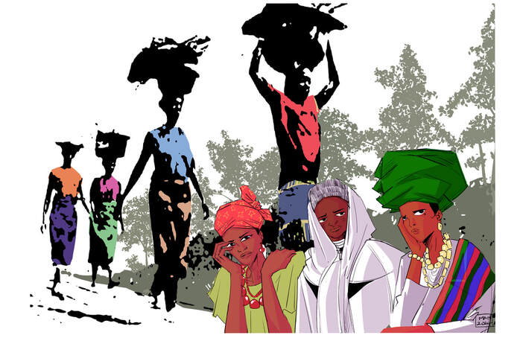

Dydd Gweddi’r Byd
6 Mawrth 2026
Rhoddaf orffwys i chi, dewch
Notes:
Rest for the Weary by Gift Amarachi Ottah

Slide 2
Cyflwyniad

Slide 3
Mawl o Groeso
Diolch iddo, Brenin yw,
Diolch iddo, Brenin yw,
Diolch, Iesu, Brenin wyt,
Iesu, da wyt ti.

Slide 4
Arweinydd 1:
Beth am ddweud y geiriau gyda’n gilydd
yn iaith yr Igbo? Keleya, keleya nobueze,
Pawb: Keleya, keleya nobueze,
Arweinydd 1: Keleya keleya nobueze,
Pawb: Keleya keleya nobueze,

Slide 5
Arweinydd 1: Kele Jisus nobueze,
Pawb: Kele Jisus nobueze,
Arweinydd 1: Jisus I di nma.
Pawb: Jisus I di nma.

Slide 6
Pawb:
Diolch iddo, Brenin yw,
Diolch iddo, Brenin yw,
Diolch, Iesu, Brenin wyt,
Iesu, da wyt ti.

Slide 7
Cân Agoriadol – ‘Dyro dy gariad ...’

Slide 8
Dyro dy gariad i’n clymu,
dy gariad fyddo’n ein plith;
dyro dy gariad i Gymru,
bendithion gwasgar fel gwlith:
dysg inni ddeall o’r newydd
holl ystyr cariad at frawd;
dyro dy gariad i’n clymu,
dy gariad di.

Slide 9
Mewn byd o newyn a thristwch
dysg i ni rannu pob rhodd,
mawr yw dy gariad di atom,
dysg i ni garu’r un modd:
dysg inni ddeall o’r newydd
holl ystyr cariad at frawd;
dyro dy gariad i’n clymu,
dy gariad di.

Slide 10
Gwna ni yn lampau d’oleuni
lle byddo t’wyllwch a thrais,
gwna ni’n gyhoeddwyr dy obaith
fel clywo’r bobloedd dy lais:
dysg inni ddeall o’r newydd
holl ystyr cariad at frawd;
dyro dy gariad i’n clymu,
dy gariad di.
1 DAVE BILBROUGH, cyf. CATRIN ALUN 2, 3 SIÔN ALED

Slide 11
Geiriau o Groeso

Slide 12
Cân Agoriadol
Dyro dy gariad i’n clymu,
dy gariad fyddo’n ein plith;
dyro dy gariad i Gymru,
bendithion gwasgar fel gwlith:
dysg inni ddeall o’r newydd
holl ystyr cariad at frawd;
dyro dy gariad i’n clymu,
dy gariad di.

Slide 13

Gweddi Agoriadol

Slide 14
Pawb:
Ein Tad yn y nefoedd,
sancteiddier dy enw;
deled dy deyrnas;
gwneler dy ewyllys,
ar y ddaear fel yn y nef.

Slide 15
Dyro inni heddiw ein bara beunyddiol;
a maddau inni ein troseddau,
fel yr ŷm ni wedi maddau
i’r rhai a droseddodd yn ein herbyn;
a phaid â’n dwyn i brawf,
ond gwared ni rhag drwg,
canys eiddot ti yw’r nerth a’r gogoniant,
yn oes oesoedd.
Amen.

Slide 16
Darlleniad o’r Beibl – Mathew 11:28–30
‘Dewch ataf fi, bawb sy’n flinedig ac yn llwythog, ac fe roddaf fi orffwystra i chwi. Cymerwch fy iau arnoch a dysgwch gennyf, oherwydd addfwyn ydwyf a gostyngedig o galon, ac fe gewch orffwystra i’ch eneidiau. Y mae fy iau i yn hawdd ei dwyn, a’m baich i yn ysgafn.’

Slide 17
Gwahoddiad
Arweinydd 1:
Fe’n gwahoddir yn awr i ymateb i eiriau Iesu.
Dewch at Iesu, pawb sy’n flinedig.
Pawb: Fe ddown.
Arweinydd 1:
Dewch at Iesu, pawb sy’n cario beichiau trymion.
Pawb: Fe ddown.

Slide 18
Arweinydd 1:
Bydd Duw’n rhoi gorffwystra i chi.
Pawb: Bydd Duw’n rhoi gorffwystra i ni.
Arweinydd 1:
Cymerwch yr iau y mae Iesu’n ei chynnig.
Pawb: Derbyniwn ei iau.

Slide 19
Arweinydd 1: Dysgwch gan yr un sy’n addfwyn
a gostyngedig ei galon.
Pawb: Rydym yma i ddysgu.
Arweinydd 1:
Fe gewch chi orffwystra i’ch eneidiau.
Pawb: Diolch i Dduw.

Slide 20
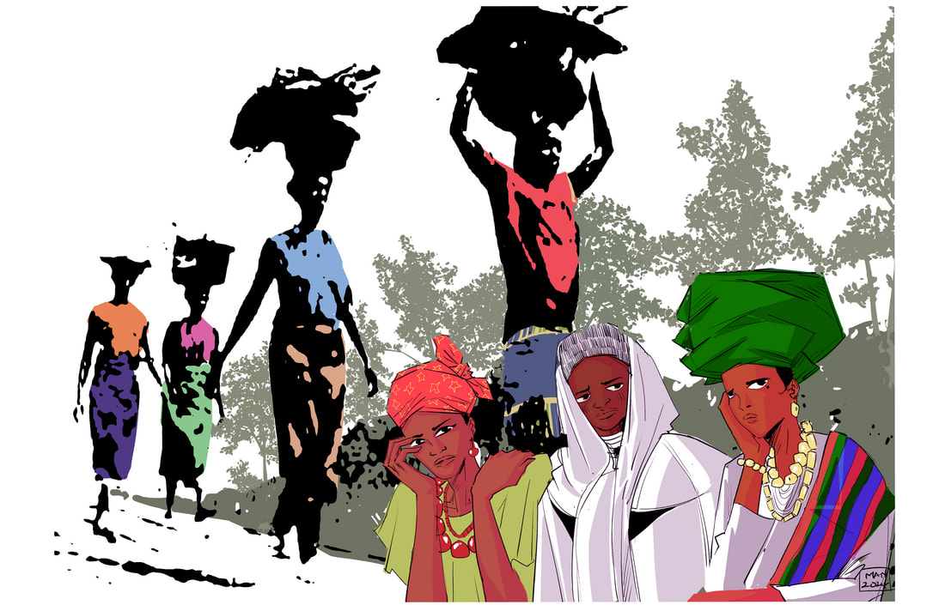
Stori Chioma:
Baich ansicrwydd

Slide 21
Gweddïau

Slide 22
Arweinydd 2: Dduw trugarog, clywn dy wahoddiad i ddod a chael gorffwystra i’n heneidiau.
Yn aml, byddwn yn dal yn ôl oddi wrth dy alwad, gan wybod ein bod wedi ychwanegu at feichiau pobl gyda’n geiriau neu ein gweithredoedd hunanol. Waeth beth yw ein hoedran, gall geiriau creulon a gweithredoedd hunanol danseilio hyder eraill gan arwain at ansicrwydd, anghyfiawnder a chasineb.

Slide 23
Mae’n ddrwg gennym am beidio byw dy ffordd orau di ar ein cyfer. Maddau i ni pan awn ar gyfeiliorn ac iachâ’r rhai rydym wedi eu brifo.
Wrth i ni agosáu atat, llanw ein calonnau â chariad tuag atat ti, ein cymdogion ac atom ni
ein hunain.
Pawb: Diolch i ti am dy sicrwydd o faddeuant. Helpa ni i gerdded dy ffyrdd di, gan roi gobaith ac anogaeth i eraill a’th ogoneddu di.

Slide 24
Arweinydd 1: Duw’r rhai sy’n ansicr, agor ein clustiau i glywed, ein calonnau i ymdeimlo
a’n meddyliau i ddeall. Ti yw’r un sy’n ein gwahodd i ddod a chael gorffwystra.
Iesu graslon, fe gerddaist ti ar y ddaear hon a gwyddost beth yw bod yn blentyn. Bydd gyda’r holl blant sy’n cael trafferthion heddiw, yn eu cartrefi, yn yr ysgol, ac mewn sefyllfaoedd sydd tu hwnt i’w rheolaeth.

Slide 25
Ysbryd Sanctaidd, galluoga ni i greu amgylchedd diogel lle gall plant dyfu a ffynnu. Iachâ ein holl atgofion poenus.
Pawb: Annog ni i weddïo’n rymus a ffyddlon ac una ni ar draws y cyfandiroedd mewn tosturi a gobaith. Amen.

Slide 26
Cân Thema: ‘Dewch Ataf Fi’
Wyt ti’n drist, yn teimlo’n unig,
wedi’th lethu â blinder dwys?
Nid oes raid it anobeithio,
meddai Ef, ‘Dewch ataf fi.’
Meddai Crist, ‘Dewch ataf fi,
a gorffwystra gewch yn hael.
Os dan feichiau trwm neu flinder,’
meddai Crist, ‘Dewch ataf fi.’

Slide 27
Dywed wrth bob un o’th deulu
mai yr Iesu yw eu ffrind.
Ar ei fynwes cei orffwystra,
pwysa arno ddydd a nos.
Meddai Crist, ‘Dewch ataf fi,
A gorffwystra gewch yn hael.
Os dan feichiau trwm neu flinder,’
meddai Crist, ‘Dewch ataf fi.’

Slide 28
Stori Beatrice:
Baich bod ar Gyrion Cymdeithas

Slide 29
Gweddïau

Slide 30
Arweinydd 1:
Dduw’r rhai sydd ar y cyrion, fe wyddom dy fod yn ein gweld. Fe weli’r gwahaniaethu a wynebir gan lawer: y rhai a orfodir i weithio’n rhy galed; y rhai sy’n cael eu hecsbloetio mewn ffatrïoedd, caeau a chartrefi; a’r rhai sy’n methu dod o hyd i waith i fwydo’u teuluoedd.

Slide 31
Diolch i ti, Dad Graslon, am wydnwch
a dyfeisgarwch y rhai sy’n cadw’n ffyddlon ynghanol amgylchiadau anodd. Ysbrydola ni drwy eu hesiampl hwy ac annog ni i weithio at fyd gwell.
Pawb: Dduw’r rhai sydd ar y cyrion, ymyrra ar ein rhan ni oll.

Slide 32
Arweinydd 2: Iesu graslon, roeddet ti’n croesawu’r rhai oedd yn cael eu gormesu ac yn codi’r rhai gorthrymedig. Heddiw, gwelwn anghyfiawnder ym mhobman, a llawer yn dioddef dan systemau sy’n gorthrymu.
Siarada â chalon pob arweinydd, fel y byddant yn llywodraethu gyda thegwch a thosturi.

Slide 33
Cyffyrdda galonnau cymunedau i newid eu hagweddau a’u gweithredoedd tuag at y rhai sydd ar y cyrion.
Pawb: Iesu graslon, nertha ni i ddal ati
i roi ein ffydd ynot ti, hyd yn oed pan fo’r beichiau’n rhy drwm i’w cario.

Slide 34
Arweinydd 3: Ysbryd Glân, llanw ni o’r newydd. Boed i’th nerth orlifo yn ein cymunedau.
Defnyddia ni i fod yn fendith i eraill. Boed i ni gael ein hysbrydoli gan y rhai sy’n defnyddio’u hanawsterau eu hunain i fendithio’r rhai o’u cwmpas. Diolch i ti am glywed ein cri ac am gynnal ein beichiau.
Pawb: Ysbryd Glân, rydym yn ymddiried
yn dy gariad perffaith di a’th nerth grymus
i drawsnewid. Amen.

Slide 35
Emyn: ‘O’r fath gyfaill ydyw’r Iesu’

Slide 36
O’r fath gyfaill ydyw’r Iesu ,
ffrind ymhob ystorom gref;
o’r fath fraint yw mynd â’r cyfan
yn ein gweddi ato ef.
O’r tangnefedd pur a gollwn,
o’r pryderon ’rŷm yn dwyn,
am na cheisiwn fynd yn gyson
ato ef i ddweud ein cwyn.

Slide 37
A oes gennym demtasiynau?
A oes gofid mewn un man?
Peidiwn byth â digalonni –
gwrendy Iesu weddi’r gwan.
Cyfaill yw sy’n dal yn ffyddlon,
Cydymdeimlo mae â’n llef,
Gŵyr yr Iesu am ein gwendid –
Awn â’r cwbwl ato ef.

Slide 38
Pwy sy’n teimlo yn drwmlwythog
o dan faich euogrwydd cas?
Iesu’n unig yw ein noddfa –
awn â’n cri at orsedd gras.
A oes ffrindiau’n cefnu arnat?
Dwed dy gŵyn wrth Frenin hedd:
yn ei freichiau cei dawelwch
a diddanwch yn ei wedd.
CYF. WILLIAM NANTLAIS WILLIAMS, 1874–1959

Slide 39
Stori Jato:
Baich Erledigaeth Grefyddol

Slide 40
Gweddïau

Slide 41
Arweinydd 1: Dduw’r rhai a erlidir,
ac amddiffynnydd y rhai ffyddlon, down atat gyda chalonnau trymion a chyffeswn y pechodau sy’n rhwygo gwead ein cymdeithas: yr anoddefgarwch sy’n magu ofn, y casineb sy’n arwain at drais a’r difaterwch sy’n caniatáu i anghyfiawnder barhau. Cysura’r rhai sy’n byw ag ofn colli anwyliaid, a newidia galonnau’r rhai sy’n cyflawni hyn, gan eu harwain tuag at gymod.

Slide 42
Pawb:
Dduw Cyfiawnder, codwn ein llais yn erbyn eithafiaeth sy’n lledaenu ofn a thrais.
Torra bob cadwyn sy’n ein rhwymo ac yn ein gwahanu oddi wrth ein cymdogion.
Cyffwrdd â chalonnau pawb, gan ddangos iddynt werth bywyd dynol a’r llwybr at heddwch.

Slide 43
Arweinydd 2: Iesu graslon, fe wynebaist ti erledigaeth hefyd. Cyflwynwn ger dy fron Leah Sharibu a phawb sy’n dioddef oherwydd eu cred. Nertha a chysura hwy yn eu horiau tywyllaf, gan ein hysbrydoli i sefyll yn gryf yn wyneb adfyd.
Helpa ni i gymryd dy iau o gariad a maddeuant.
Pawb: Iesu graslon, adnewydda ein meddyliau a’n calonnau, gan ein harwain mewn cyfiawnder, fel y gallwn dy anrhydeddu di a bendithio eraill. Rydym yn ymddiried yn dy nerth i drawsnewid.

Slide 44
Arweinydd 3: Ysbryd Glân, clyw ein cri dros y rhai sydd wedi’u dadleoli gan drais, wedi’u gorfodi i ffoi o’u cartrefi i fod yn ffoaduriaid mewn gwledydd anghyfarwydd. Yn wyneb erledigaeth, gad inni beidio ag aros am achubiaeth yn unig; ond yn hytrach, annog ni i fyw ein ffydd, gan wybod bod pob gweithred o gariad a maddeuant yn dangos nerth parhaol Crist yn ein bywydau.

Slide 45
Pawb:
Ysbryd Glân, llochesa dan dy adain bawb sydd wedi’u dadleoli,
gan ddarparu ar gyfer eu hanghenion
a’u harwain tuag at ddiogelwch
a dechreuadau newydd.
Amen.

Slide 46
Emyn: ‘Brwydra bob dydd’

Slide 47
Brwydra bob dydd, cryfha dy ffydd
Crist yw dy nerth i gario’r dydd;
mentra di fyw a chei gan Dduw
goron llawenydd, gwerthfawr yw.
Rhed yrfa gref drwy ras y nef,
cod olwg fry i’w weled ef;
bywyd a’i her sydd iti’n dod
Crist yw y ffordd, a Christ yw’r nod.

Slide 48
Rho heibio nawr dy bryder mawr,
pwysa ar Grist bob dydd, bob awr;
pwysa, a’th enaid gaiff o hyd
fywyd yng Nghrist a'i gariad drud.
Bydd yn ddi-fraw, mae ef wrth law,
hyd atat fyth ei gariad ddaw;
cred eto fwy, cei hedd di-glwy,
Crist fydd dy haul a’th bopeth mwy.
J. S. B. MONSELL, 1811–75; cyf. W. RHYS NICHOLAS, 1914–96

Slide 49
Stori Blessing:
Baich Tlodi ac Anobaith

Slide 50
Gweddïau

Slide 51
Arweinydd 1: Dduw’r tlodion, codwn ein cri atat i helpu’r teuluoedd sy’n cael trafferth i ddiwallu eu hanghenion sylfaenol. Rhown ddiolch a mawl am ddyfalbarhad Blessing a Grace a phawb sy’n dal ati, hyd yn oed ar waetha’r amgylchiadau anoddaf.
Pawb: Dduw, Rhoddwr Bywyd, gofynnwn i ti barhau i nerthu a chysuro pawb sy’n flinedig o ganlyniad i feichiau bywyd ac arwain galonnau’r rhai all eu helpu.

Slide 52
Arweinydd 1: Iesu graslon, iachäwr tosturiol, cyflwynwn ger dy fron y rhai sy’n byw ag iechyd meddwl gwael, a wneir yn waeth yn aml gan dlodi, straen a bywyd bob dydd. Cerdda wrth eu hymyl a dangos iddynt fod yna werth anfesuradwy i’w bywydau. Helpa ni i greu cymdeithasau sy’n parchu pawb ac yn gofalu amdanynt.
Pawb: Iesu graslon, gelwaist arnom i ddod atat gyda’r holl feichiau sy’n pwyso arnom. Dyma ni! Helpa ni i roi ein holl ofalon i ti gan ysgafnhau ein beichiau.

Slide 53
Arweinydd 3: Ysbryd Glân, bydd yn Gysurwr i ni mewn amserau anodd. Rho i ni’r ffydd i ddal ati, hyd yn oed pan fydd y daith yn edrych yn amhosib. Pan fyddwn yn methu gweld y ffordd ymlaen, arwain ni.
Pawb: Helpa ni i fod yn oleuni i eraill, gan rannu gobaith ac estyn llaw lle bynnag y gallwn. Rydym yn ymddiried yn d’addewid na fyddi byth yn ein gadael nac yn ein gwrthod. Amen.

Slide 54
Chioma, Beatrice, Jato a Blessing
gyda’i gilydd:
Dyma ein tystiolaeth: ein bod yn profi ffyddlondeb Duw, hyd yn oed yn ein hanawsterau. Efallai fod gennym feichiau, ond nid ydym wedi ein llorio. Daliwn ati i weithio, i obeithio, i weddïo dros y Nigeria y gwyddom sy’n bosib.

Slide 55
Pawb:
Dyma ein tystiolaeth: ein bod yn profi ffyddlondeb Duw, hyd yn oed yn ein hanawsterau.
Efallai fod gennym feichiau, ond nid ydym wedi ein llorio.
Daliwn ati i weithio, i obeithio, i weddïo dros y byd y gwyddom sy’n bosib.

Slide 56
Casgliad i gefnogi gweinidogaeth
Dydd Gweddi’r Byd

Slide 57
Emyn ‘Yn gymaint iti gofio ...’

Slide 58
Yn gymaint iti gofio un o’r rhain
a rhannu’n hael dy grystyn gyda’r tlawd,
a chynnig llaw i’r gwan oedd gynt ar lawr
a’i arddel ef yn gyfaill ac yn frawd,
fe’i gwnaethost, do, i’r Un sy’n Arglwydd nef,
a phrofi wnei o rin ei fendith ef.

Slide 59
Yn gymaint iti estyn llaw i’th god
a noddi’r gwaith a wneir mewn estron wlad
i wella cyflwr ac i adfer nerth,
a dwyn y gobaith am gael gwir iachâd,
fe’i gwnaethost, do, i’r Un sy’n Arglwydd nef,
a phrofi wnei o rin ei fendith ef.

Slide 60
Yn gymaint iti gofio’r rhai mewn cell
a rhannu dy gonsýrn i’r gwael eu stad,
a throi ar dro i rannu’r cysur sydd
gan sôn am Un sy’n gariad ac yn Dad;
fe’i gwnaethost, do, i’r Un sy’n Arglwydd nef,
a phrofi wnei o rin ei fendith ef.
PETER M. THOMAS

Slide 61
Galwad i Weithredu

Slide 62
Arweinydd 3:
Gadewch i ni gadarnhau ein hymrwymiad i fod yn draed a dwylo i Grist mewn byd sy’n hiraethu am obaith a gorffwystra.
Ble allwn ni ganfod ein gobaith mewn byd
o feichiau?
Pawb:
Yng Nghrist, sy’n cynnal ein beichiau i gyd.

Slide 63
Arweinydd 3:
Sut ydyn ni’n ymateb i sefyllfaoedd sy’n ein llethu?
Pawb:
Drwy sefyll yn gadarn, gan gredu y bydd y storm yn peidio.

Slide 64
Arweinydd 3:
Ble rown ni ein ffydd mewn amseroedd ansicr?
Pawb:
Yn Nuw, Rhoddwr bywyd a Chynhaliwr popeth.

Slide 65
Arweinydd 3:
Beth ddylen ni ei wneud pan fydd rhai o’n cwmpas yn flinedig a beichus?
Pawb:
Cario beichiau ein gilydd, fel y mae Crist yn cario ein beichiau ni.

Slide 66
Arweinydd 3:
Wrth i ni ymadael, beth yw ein galwad
i weithredu?
Pawb:
Gweithredu’r hyn a weddïwn.

Slide 67
Emyn i Gloi: ‘Y dydd a roddaist’

Slide 68
Y dydd a roddaist, Iôr, a giliodd,
ar d’alwad di ymdaena’r hwyr,
ein cynnar gân i ti ddyrchafodd,
a’th fawl a rydd in orffwys llwyr.
Diolchwn fod dy Eglwys effro
i’r ddaear ddu yn llusern dlos;
trwy’r cread maith mae hon yn gwylio
heb orffwys byth na dydd na nos.

Slide 69
Dros bob rhyw ynys a chyfandir,
yn gyson megis gwawr y dydd,
ei chân o fawl i ti a glywir,
ac nid oes baid ar weddi’r ffydd.
Yr haul wrth beri i ni noswylio
sy’n deffro’n brodyr gylch y rhod,
i draethu dy ogoniant eto
a datgan dy ryfeddol glod.

Slide 70
Dy orsedd, Arglwydd Dduw,
a bery pan syrth gorseddau byd a’u bri;
fe saif dy deyrnas, a chynyddu
nes delo pawb i’w haddef hi.
JOHN ELLERTON, 1826–93
cyf. R. D. ROBERTS, 1912–93

Slide 71
Y Fendith
Arweinydd 2: Ac yn awr, gyda thi, Dduw, edrychwn ymlaen at y dyfodol, gan roi ein ffydd yn dy bresenoldeb drwy’r dyddiau cyfnewidiol. Gweddïwn, wrth i ni garu a gwasanaethu ein cymdogion, y bydd ein byd yn adleisio moliant ffydd.

Slide 72
Y Fendith
Pob Arweinydd, y pedair merch, Storïwr, Darllenydd:
Boed i ni ymadael gyda nerth Crist.
Pawb:
Awn mewn ffydd, gobaith a chariad,
i adlewyrchu dy oleuni di yn y byd. Amen.

Slide 73
Paratowyd y gwasanaeth gan ferched Cristnogol
o Nigeria

